Slide 1



Curso Teórico-Práctico
EPIDEMIOLOGÍA GENÓMICA
UNA HERRAMIENTA PARA FORTALECER LA VIGILANCIA DE AGENTES INFECCIOSOS
Día 1: Charlas introductorias
Bogotá / Septiembre 23 del 2024

Slide 2
Programa Nacional de Caracterización Genómica
Carlos Esteban Franco Muñoz
Dirección de Investigación en Salud Pública
Instituto Nacional de Salud

Slide 3
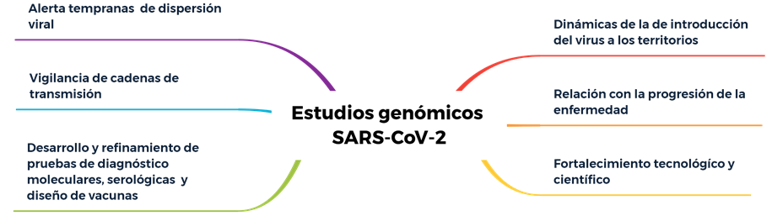
Vigilancia Genómica
Álvarez-Díaz et al. Biomédica. 2020. doi.org/10.7705/biomedica.5841

Slide 4
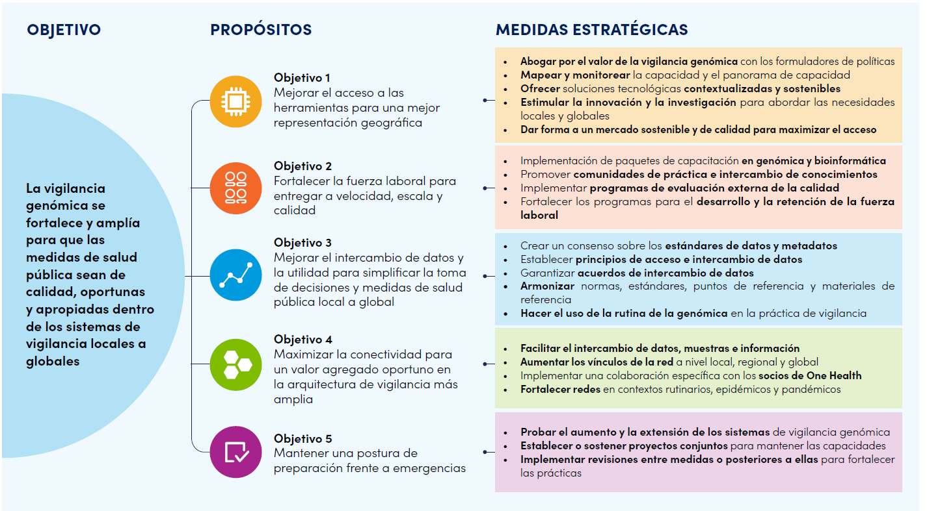
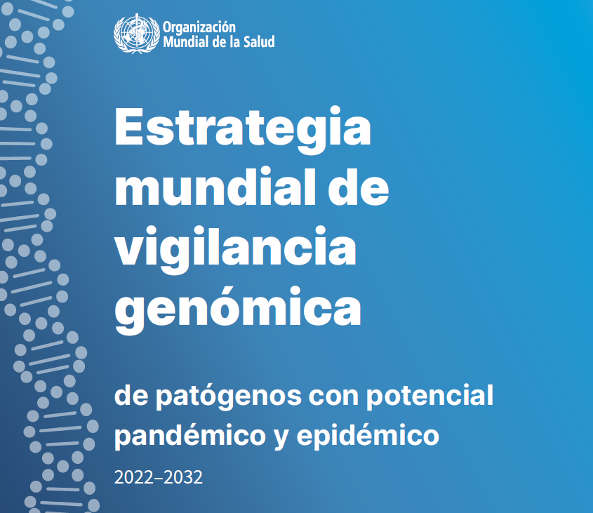
Plan estratégico de OMS (2022-2032)
https://apps.who.int/iris/handle/10665/365803

Slide 5

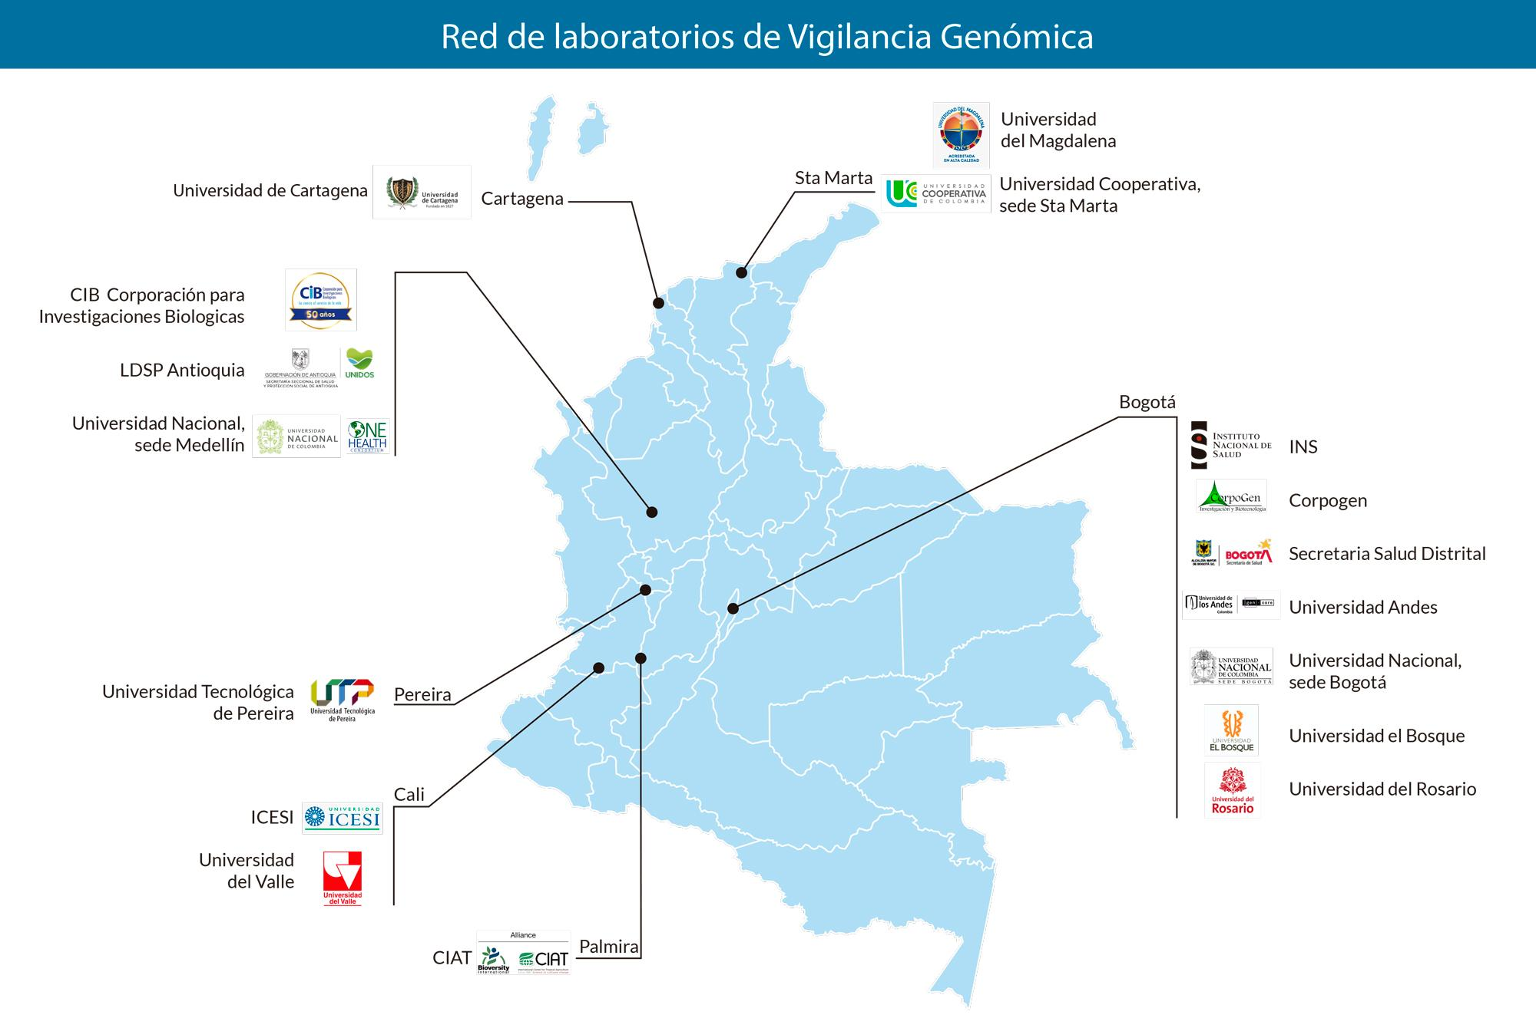
Programa Nacional de Caracterización Genómica

Slide 6
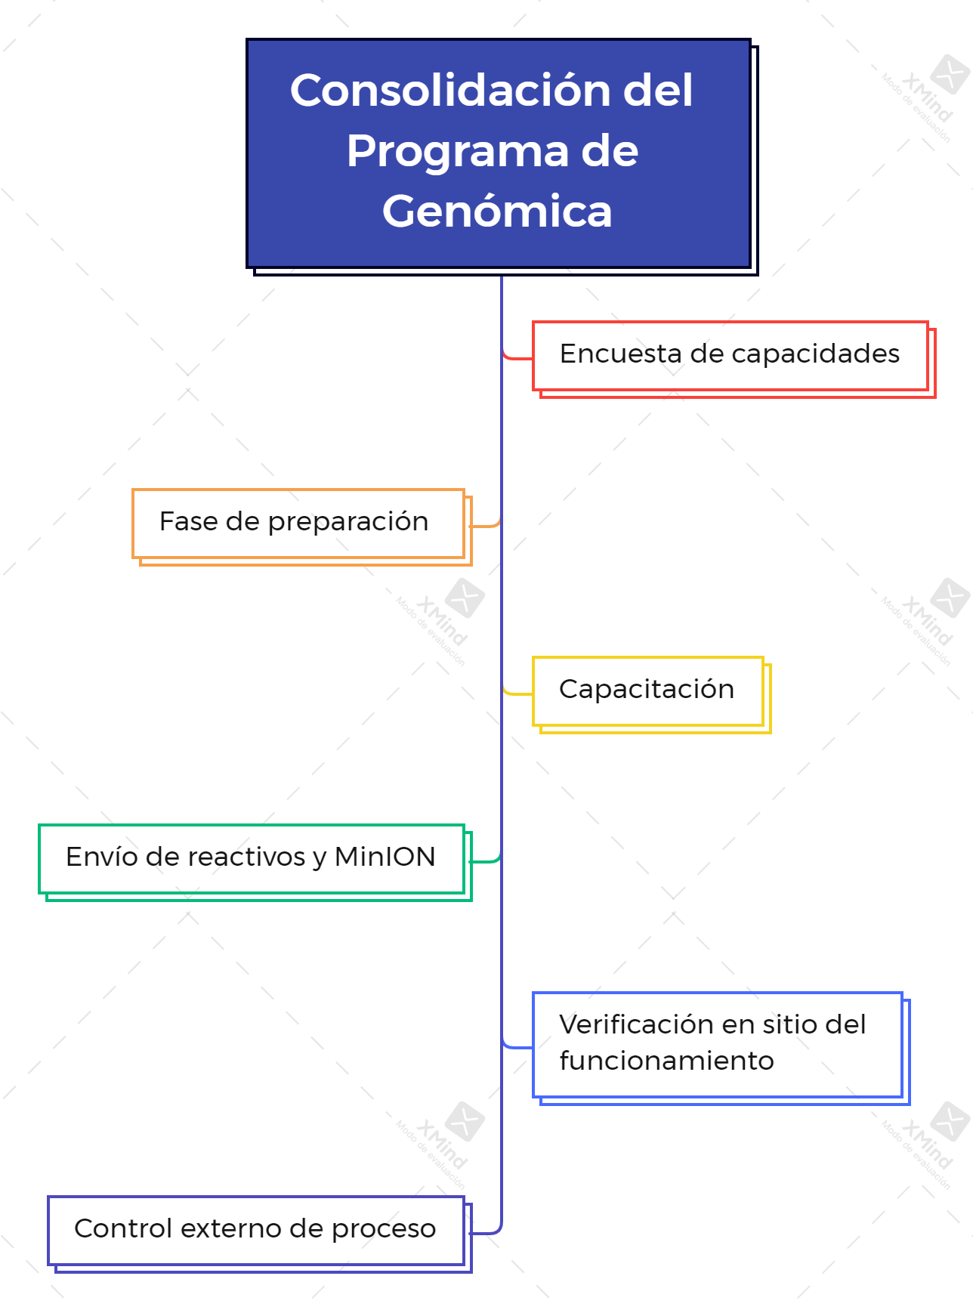
Consolidación del Programa Nacional de Caracterización Genómica

Slide 7
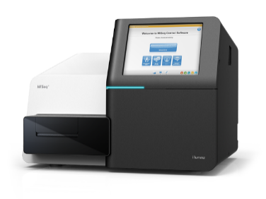
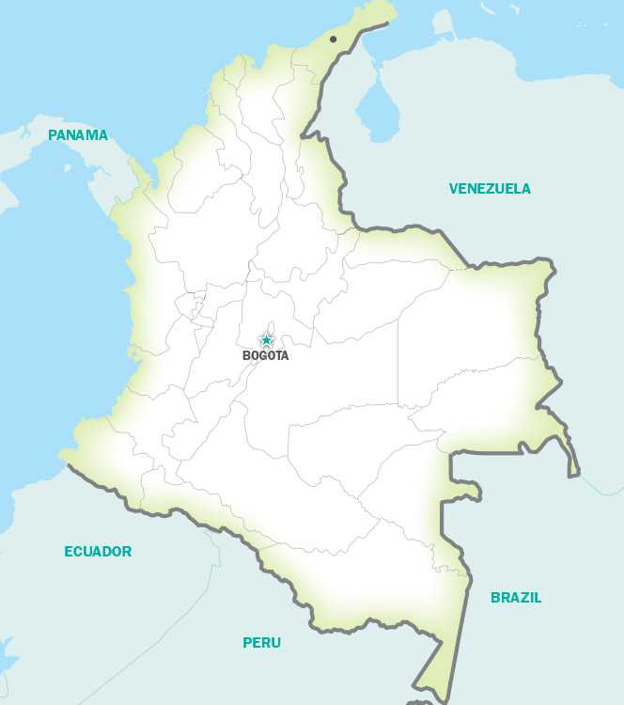
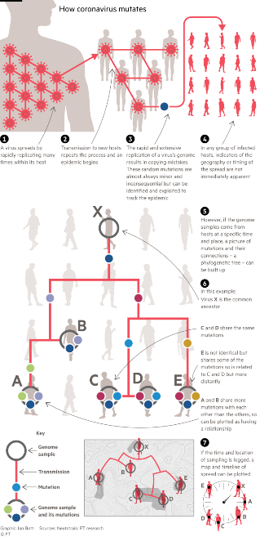
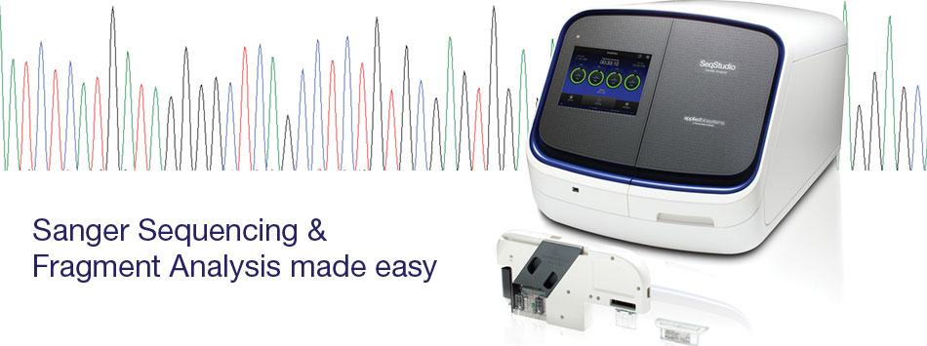
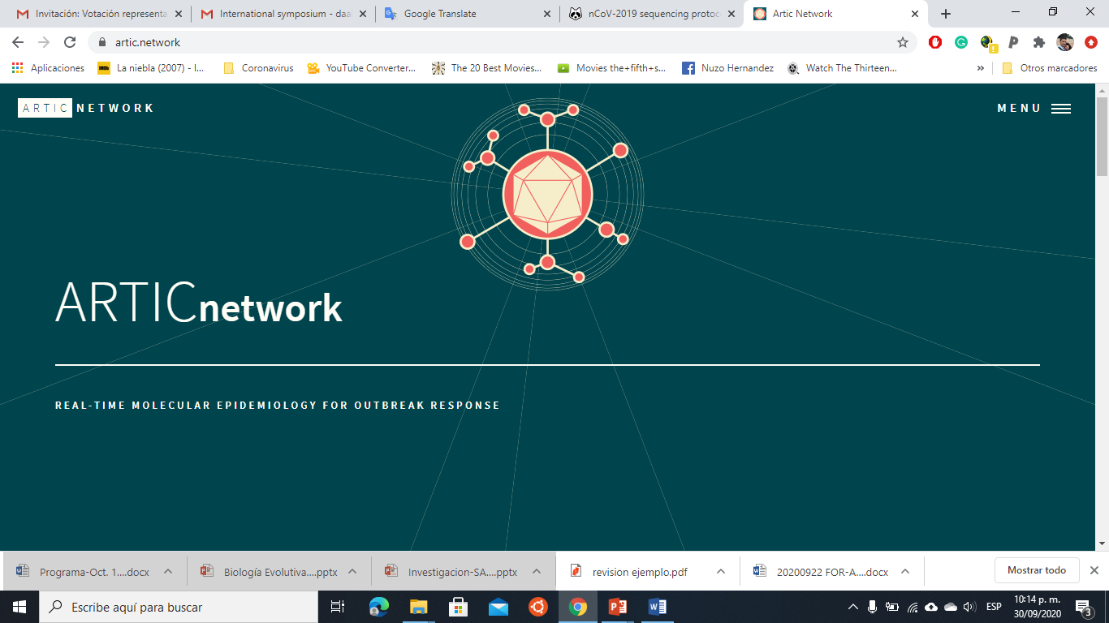
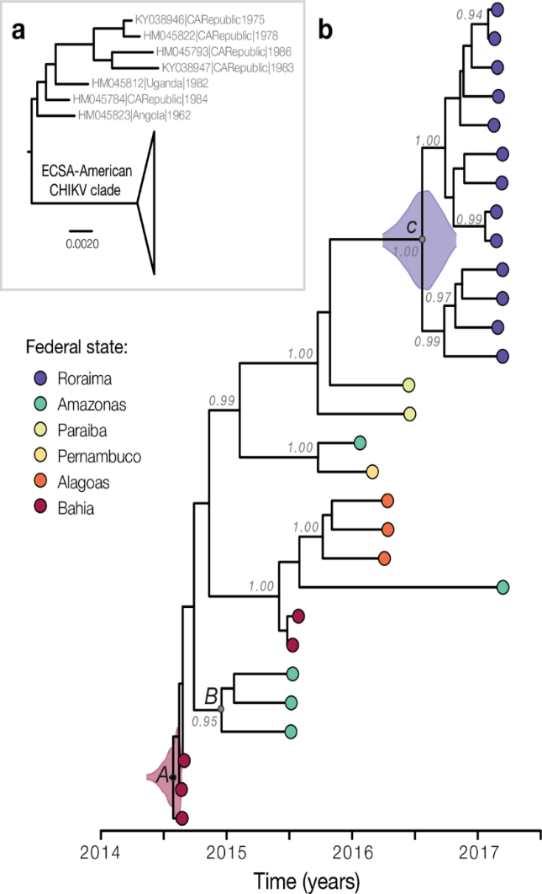

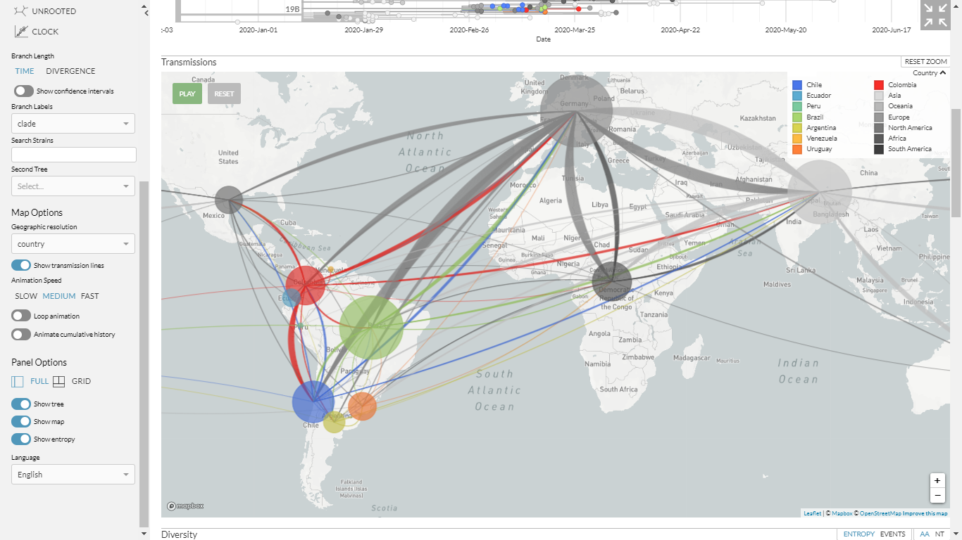
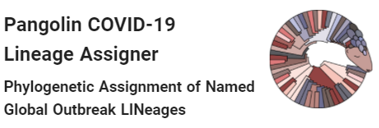

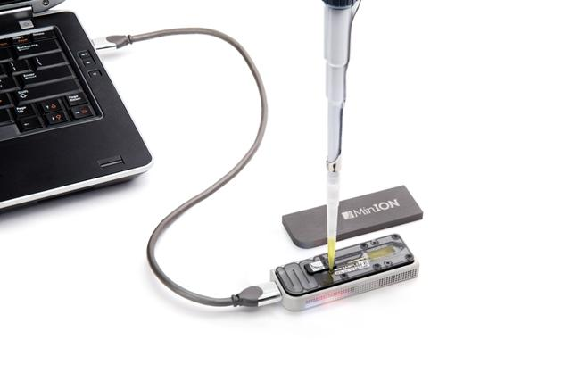
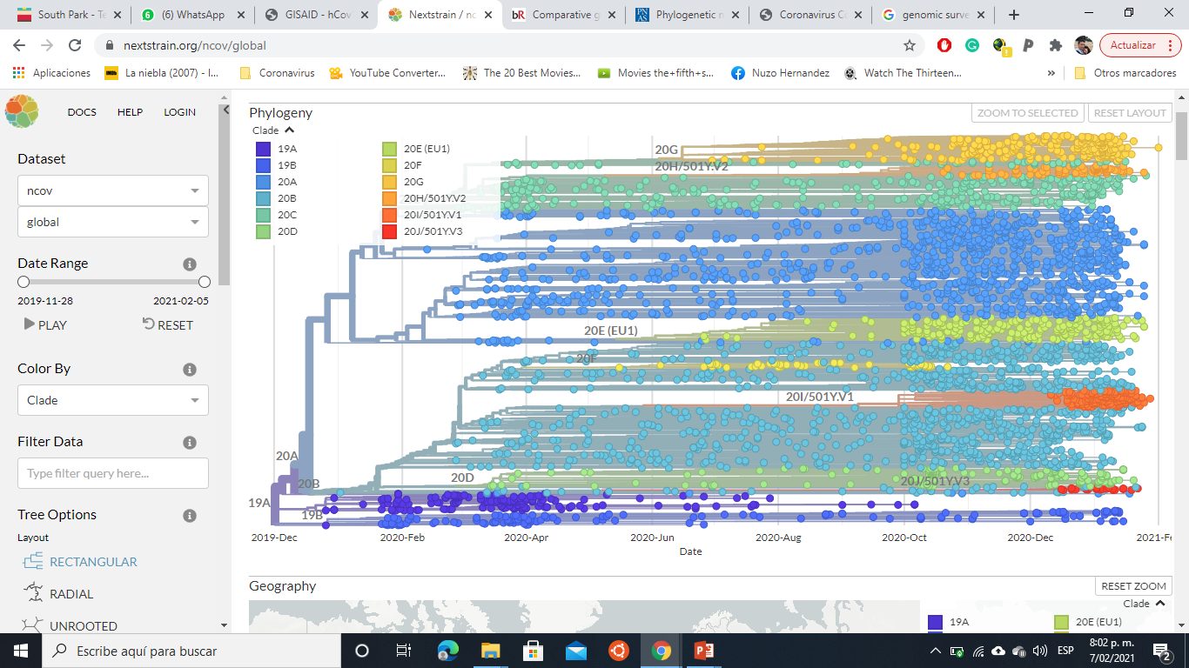


Secuenciación Genómica en el INS (desde 2016)
Genomic Surveillance
SARS-CoV-2
emergence
DENV, CHIKV, ZIKV, Rabies, Measles, POXVIRUS, H1N1, VIH
illumina
Metagenomics of emerging viruses and virodiversity
NGS Protocols
Sanger
Nanopore

Slide 8
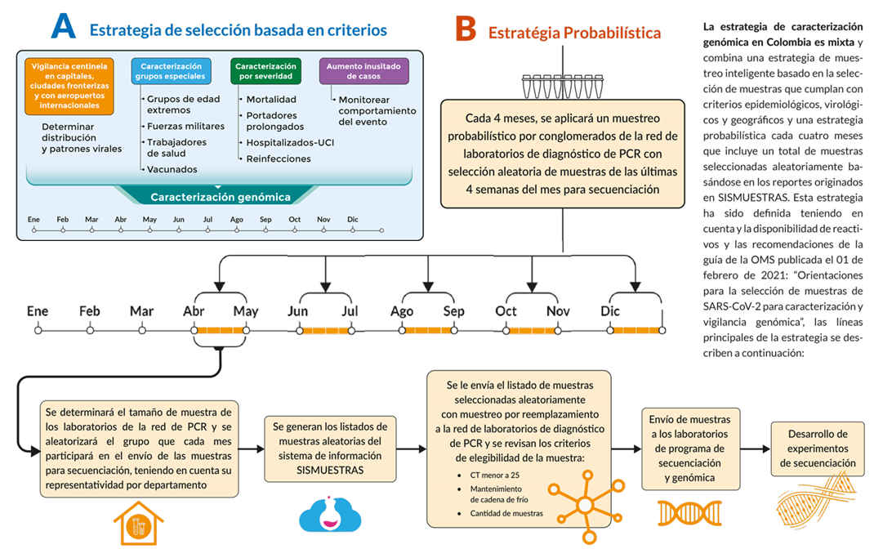

Slide 12
Muestreo probabilístico
Todas las muestras positivas para el periodo
Unidad primaria de muestreo
CT<25
Unidad secundaria de muestreo
Cálculo tamaño de muestra
Prevalencia: 22.83%,
Error marginal de muestreo: 2.5%
Efecto del diseño: 2
Tasa de perdida: 10%
Distribución ET
Criterios de exclusion:
Muestras deterioradas o almacenadas incorrectamente.
Muestras sin metadato asociado.
Distribución porcentual por ET
Selección aleatoria

Slide 13
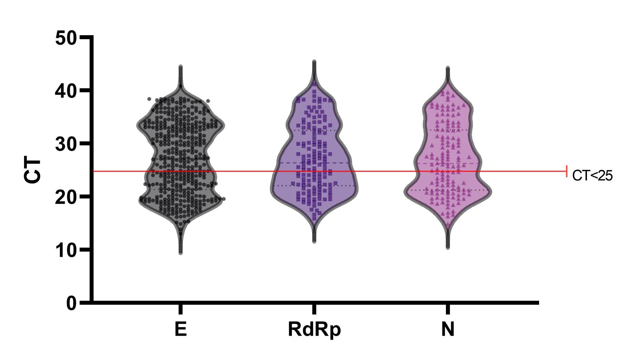
Estrategia para estudios genómicos de SARS-CoV-2 en Colombia

Slide 14
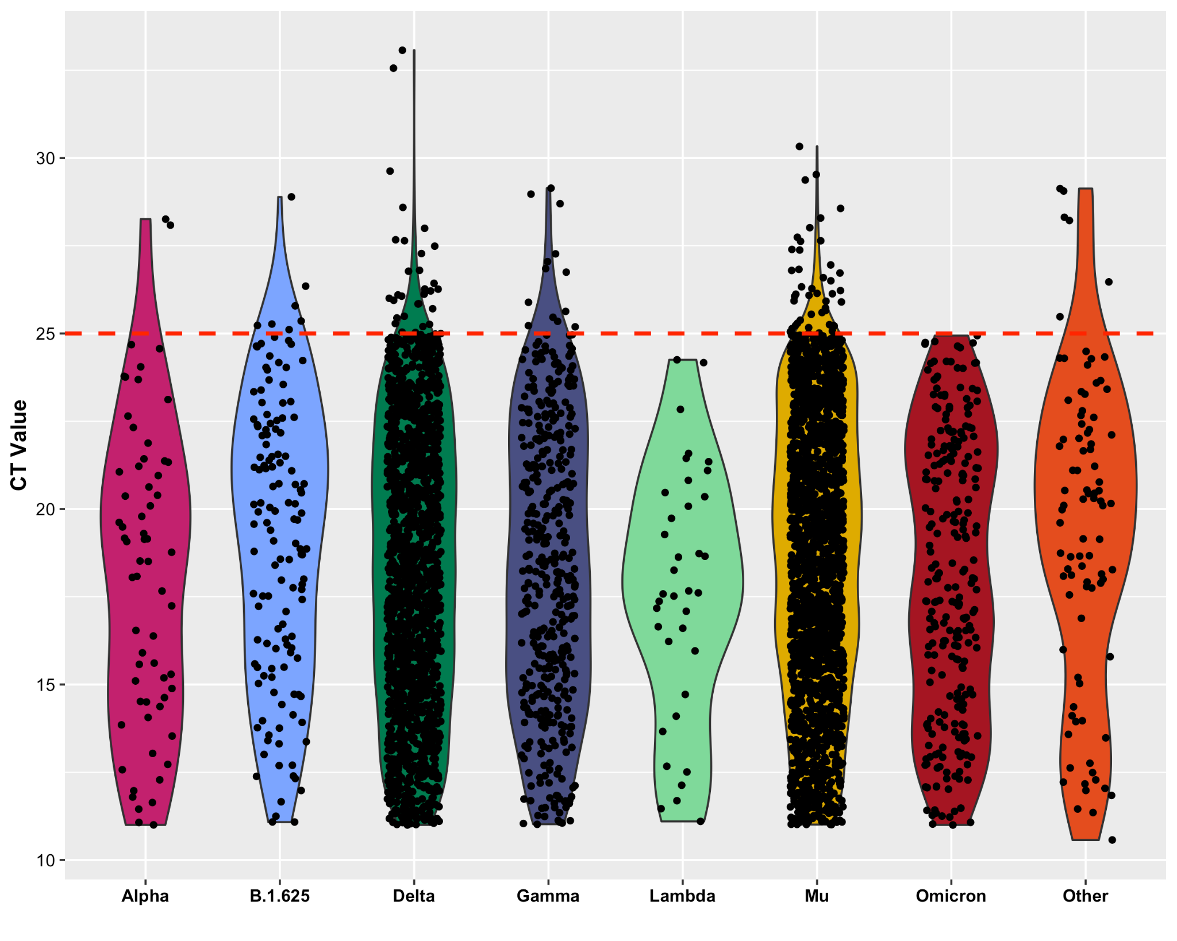
Estrategia para estudios genómicos de SARS-CoV-2 en Colombia

Slide 15
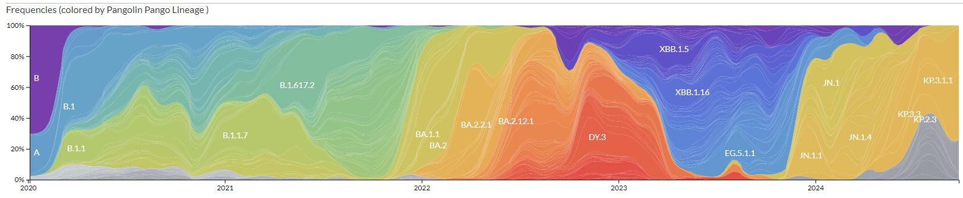
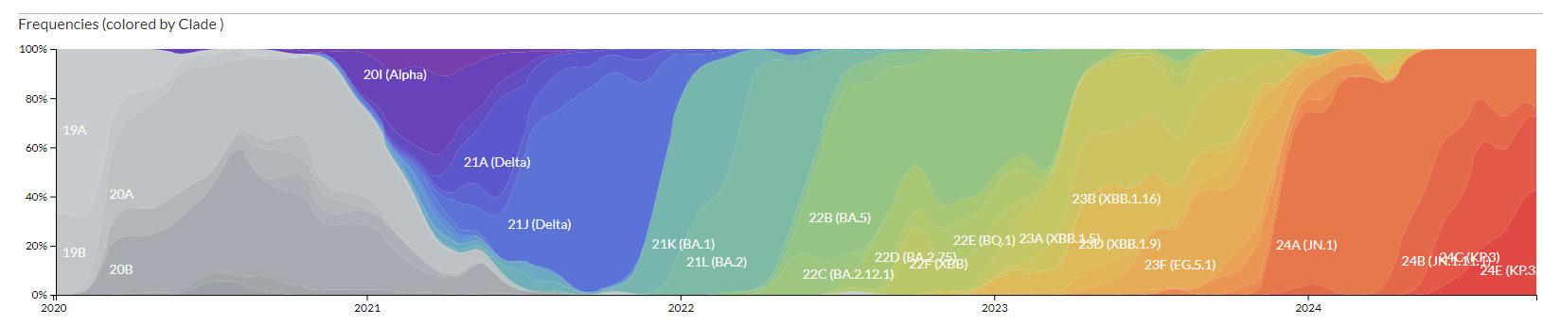
Comportamiento mundial de las variantes de SARS-Cov-2
https://nextstrain.org/ncov/open/global/all-time?c=emerging_lineage

Slide 16
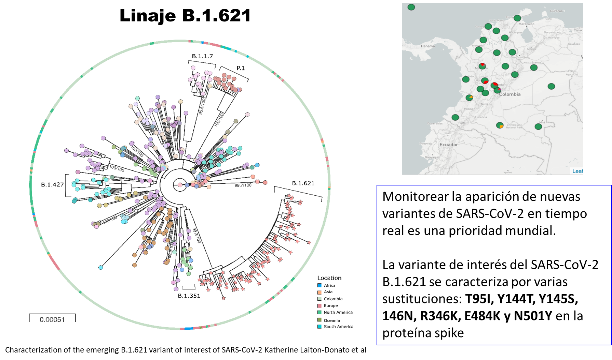
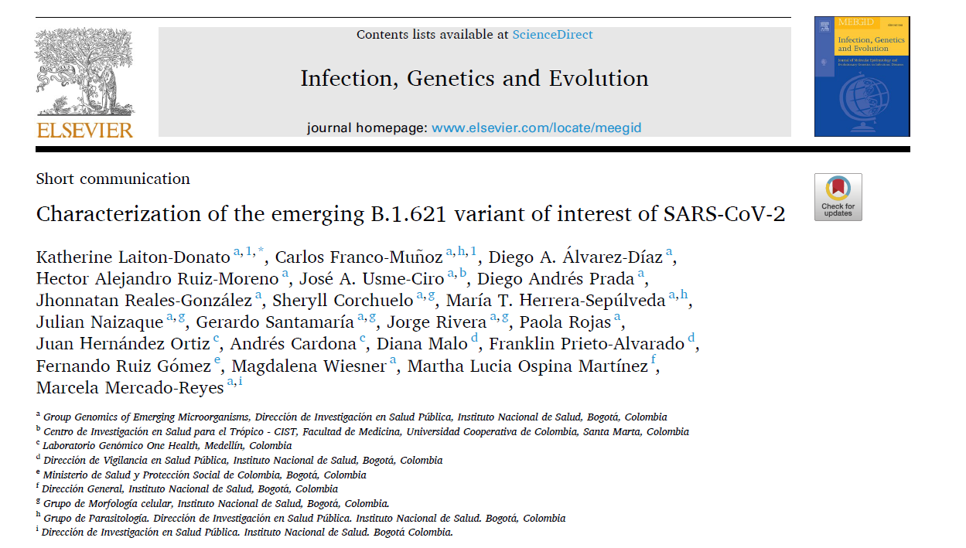

Slide 17
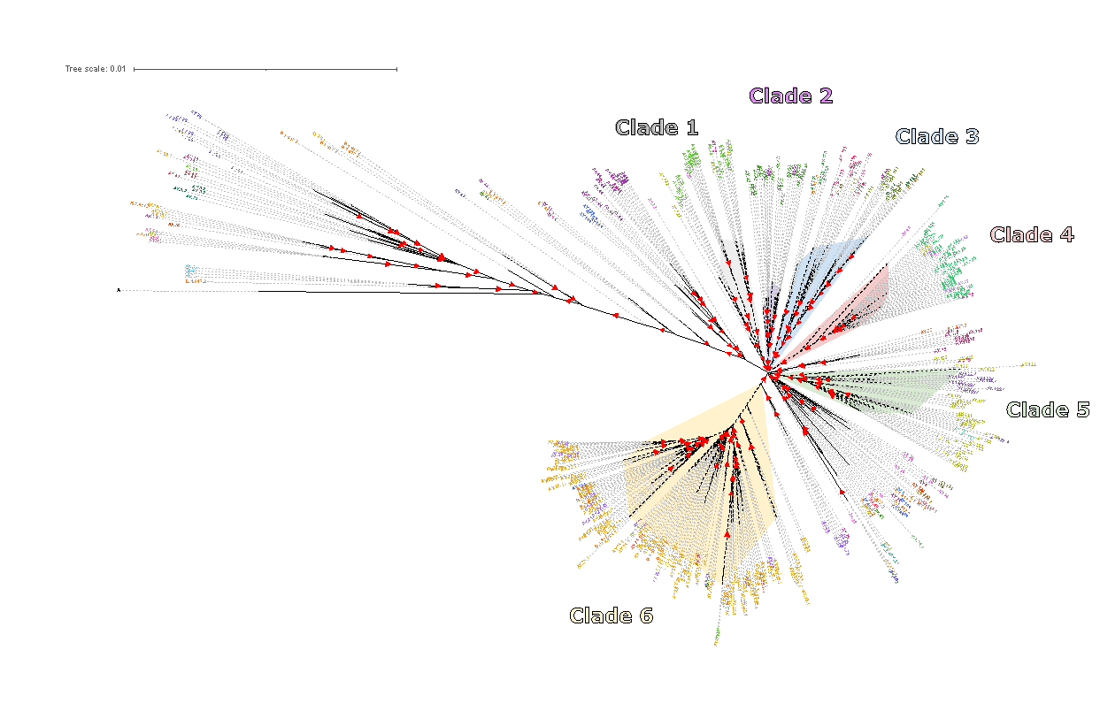
Análisis filogenético de la
variante Delta en Colombia

Slide 18
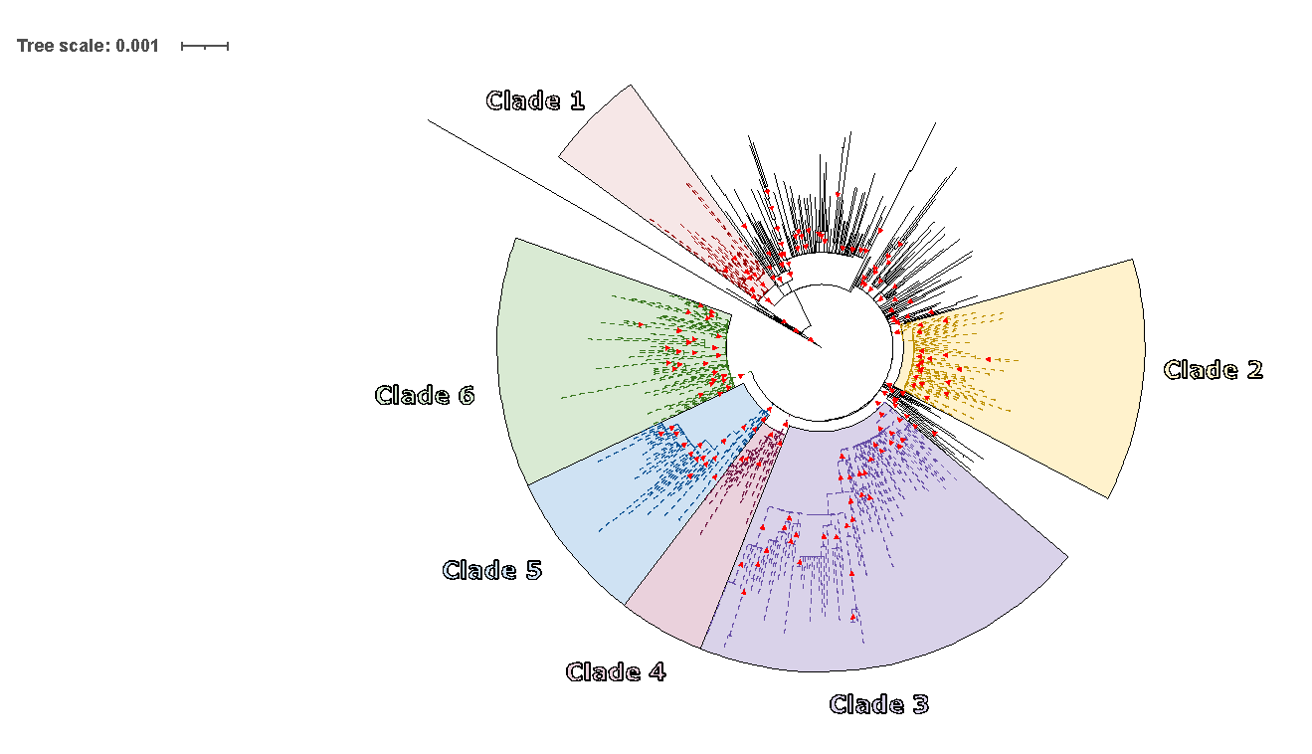
Análisis filogenético de la variante Mu en Colombia

Slide 19
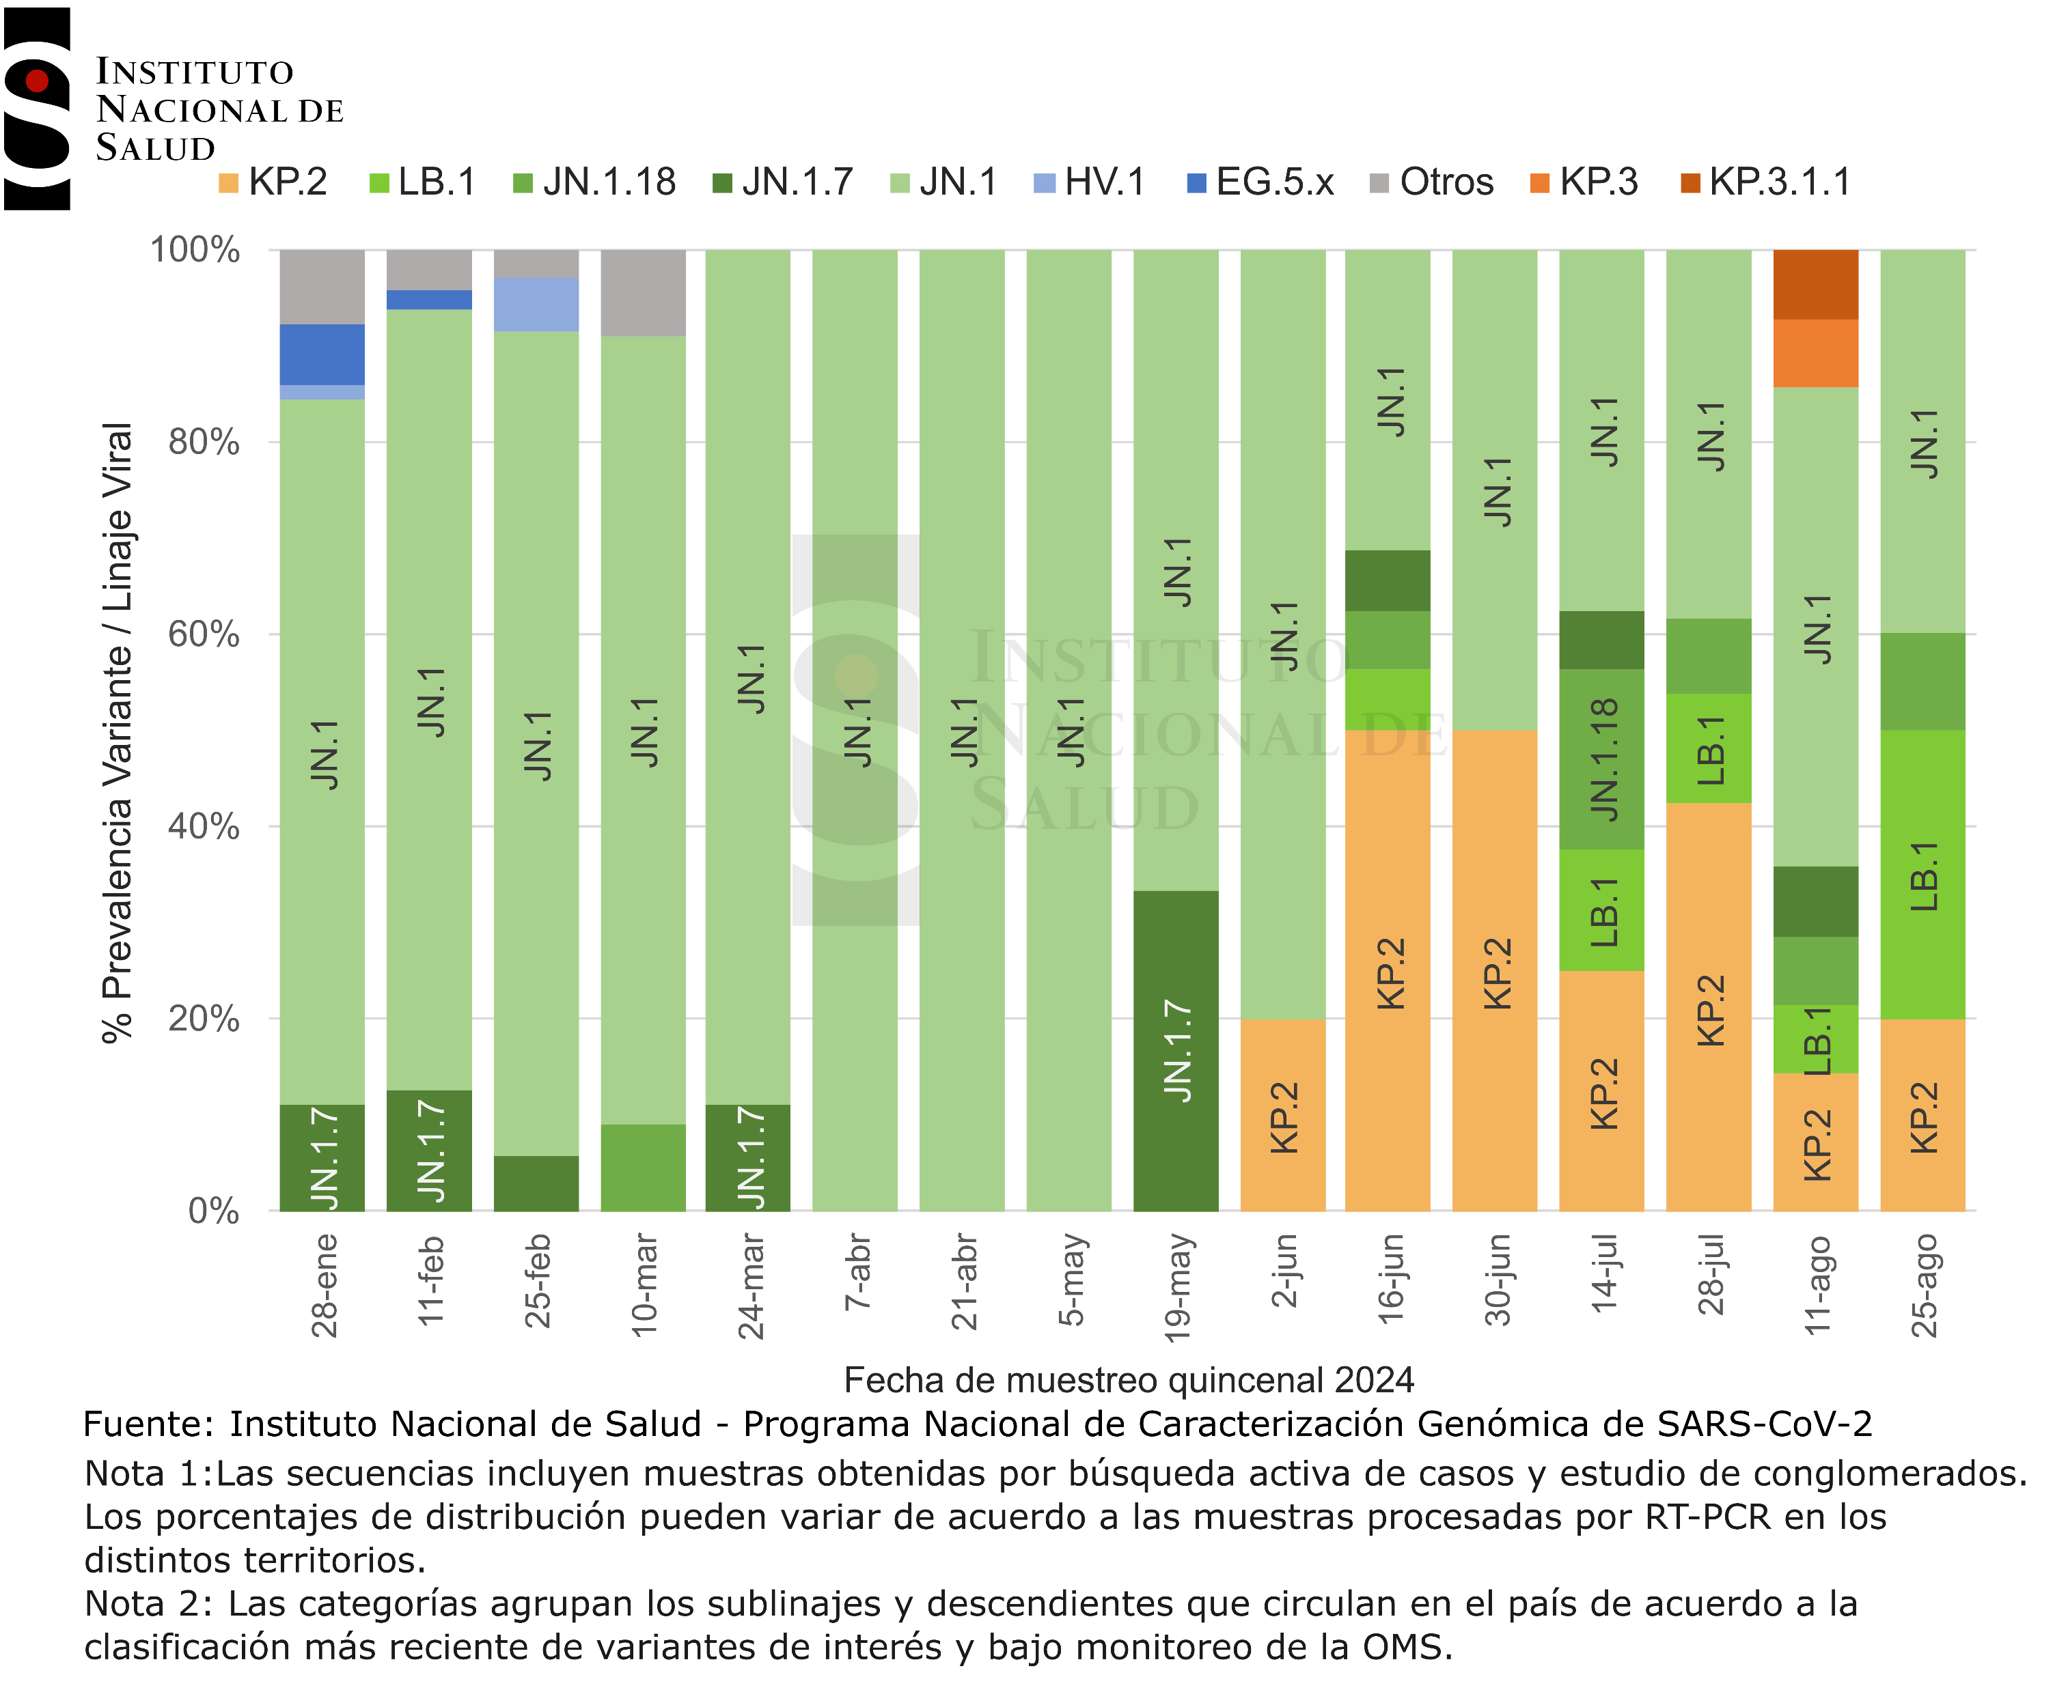
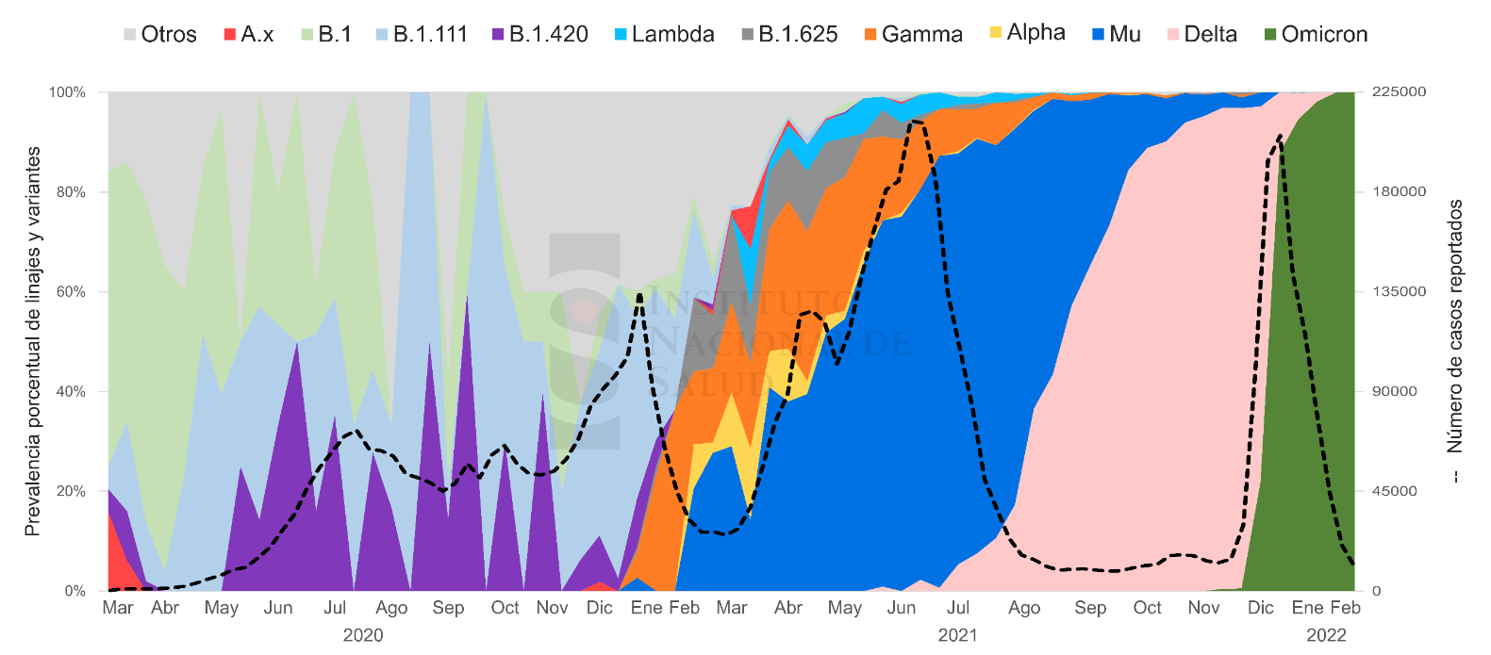
Variantes y linajes de SARS-CoV-2
https://www.ins.gov.co/Noticias/Paginas/coronavirus-genoma.aspx
Mu domino en Colombia durante el tercer pico epidemiológico con el 73% de los casos.
https://www.who.int/activities/tracking-SARS-CoV-2-variants
https://www.ins.gov.co/Noticias/Paginas/coronavirus-genoma.aspx

Slide 20
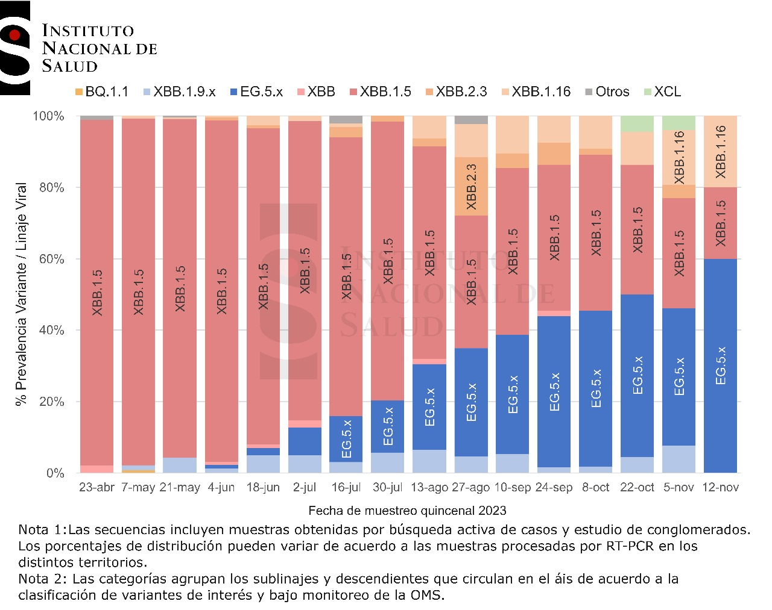
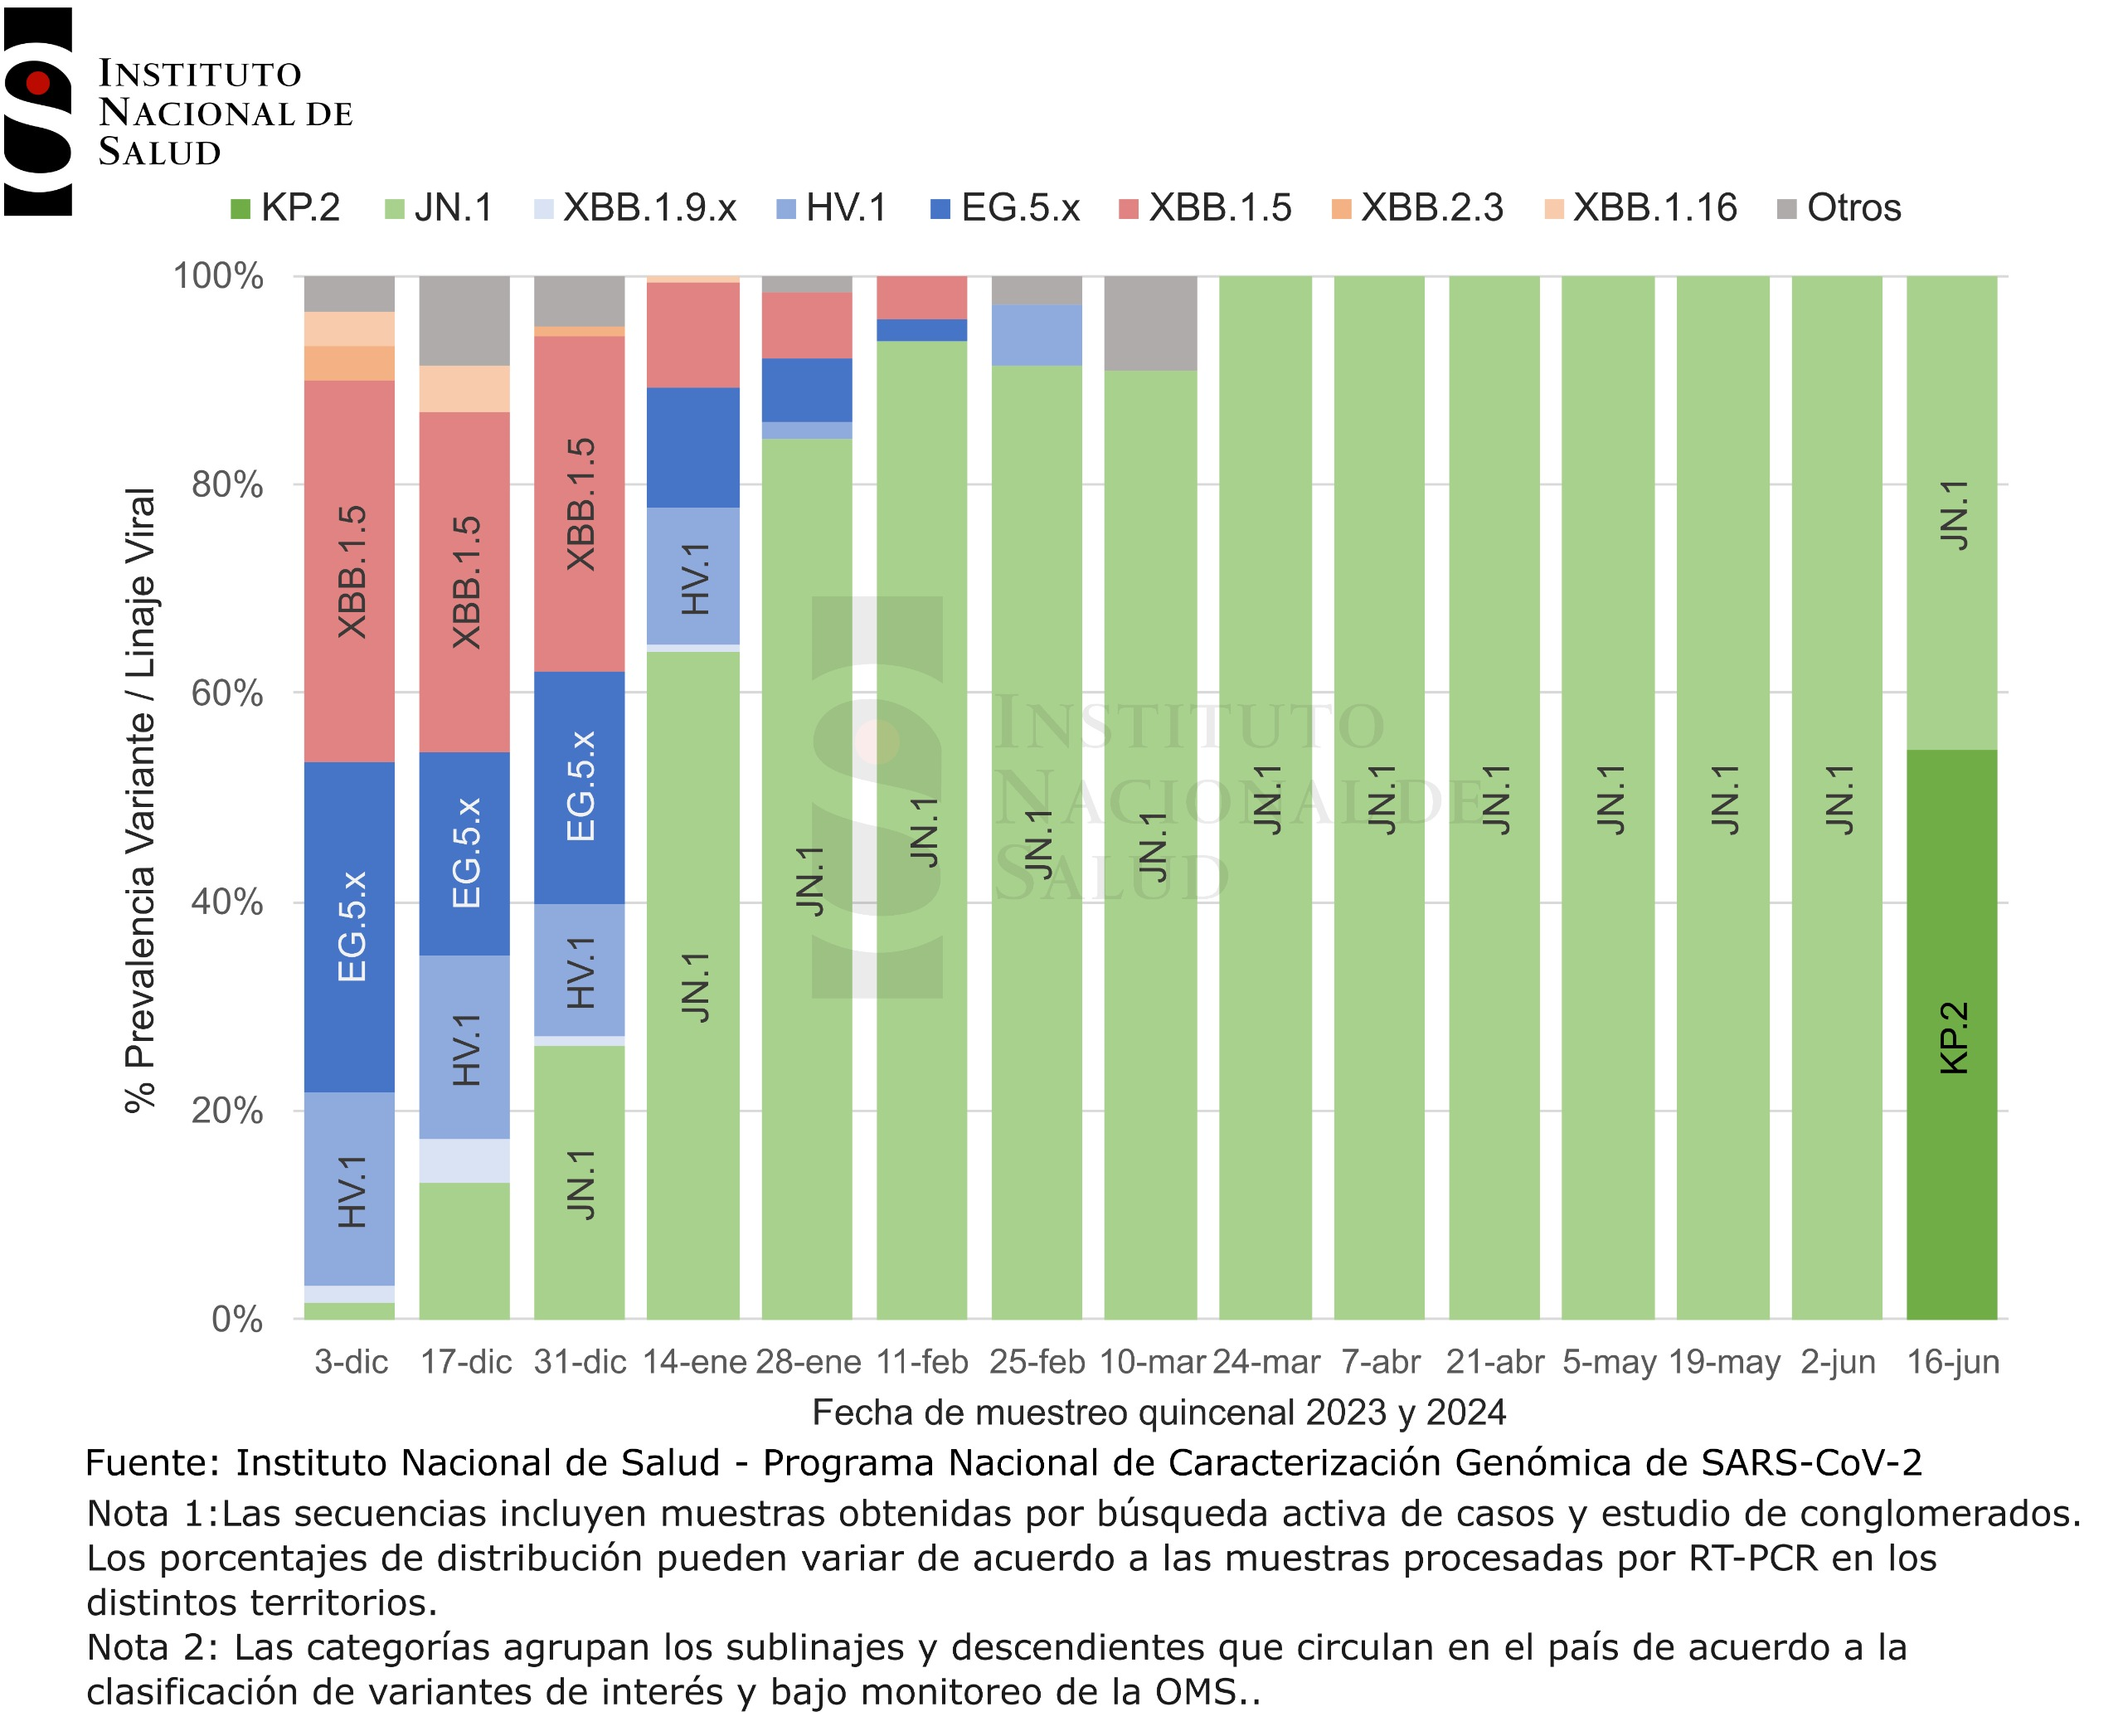
Variantes y linajes de SARS-CoV-2
2022
2023
2024
https://www.ins.gov.co/Noticias/Paginas/coronavirus-genoma.aspx

Slide 21
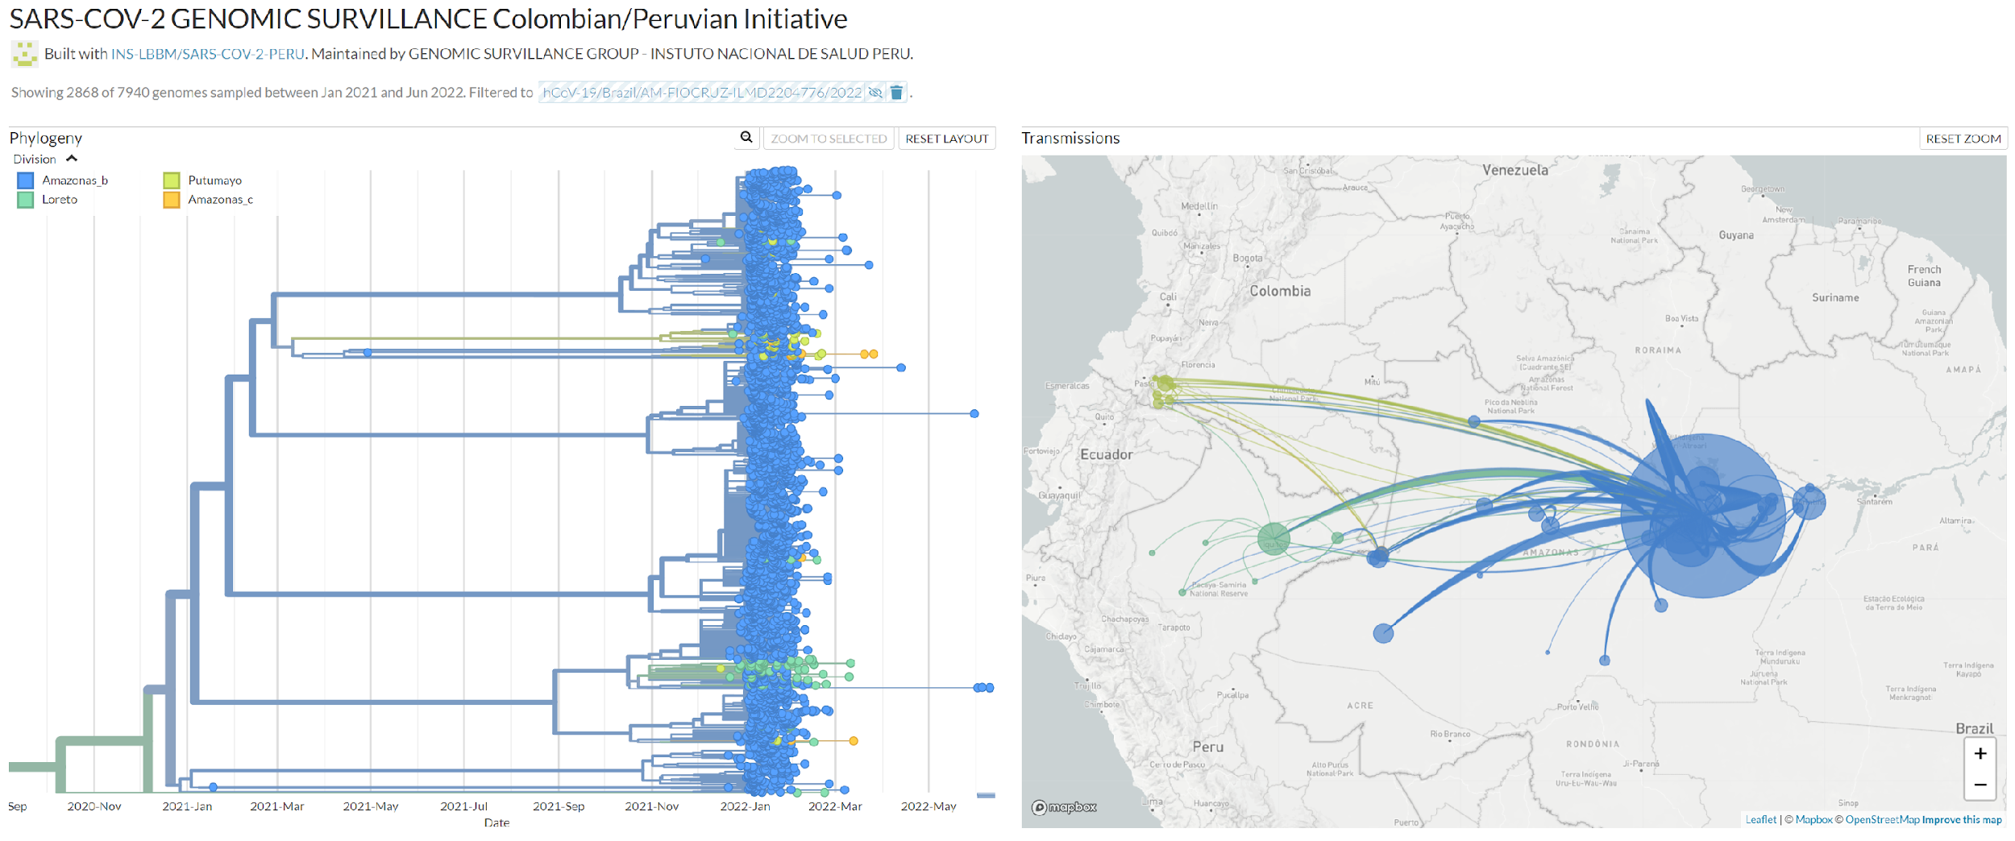
Vigilancia genómica en la frontera Perú-Colombia

Slide 22
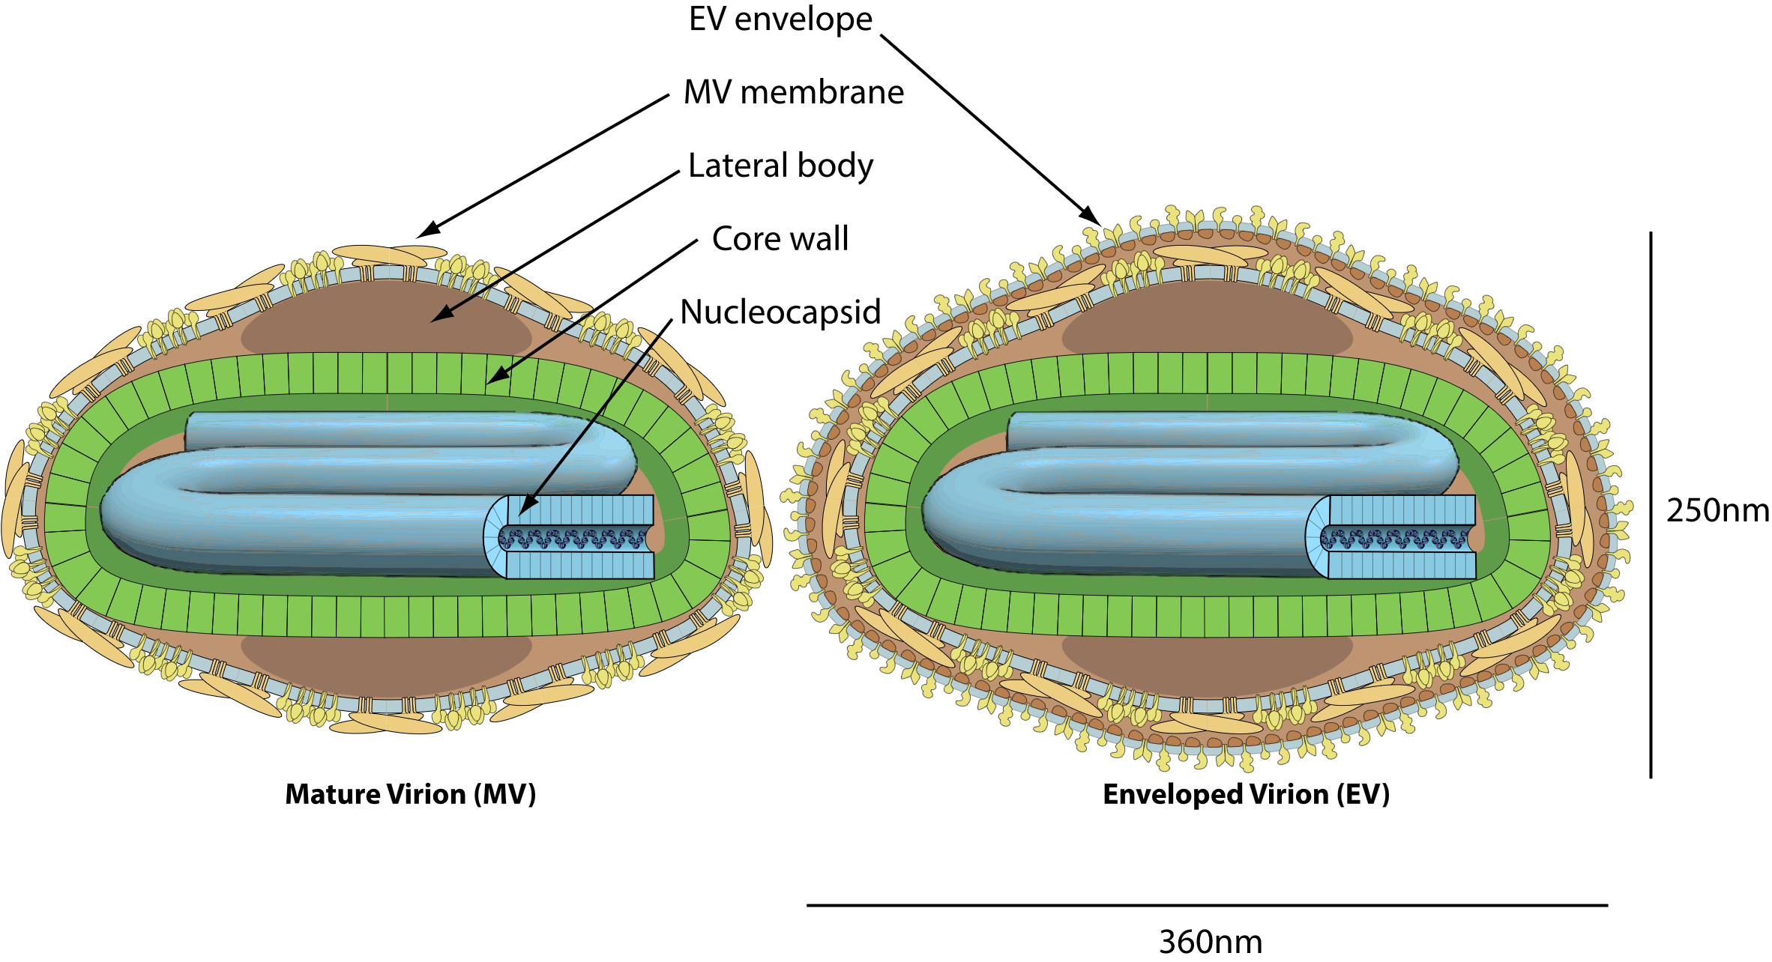
Monkeypox
https://viralzone.expasy.org/

Slide 23
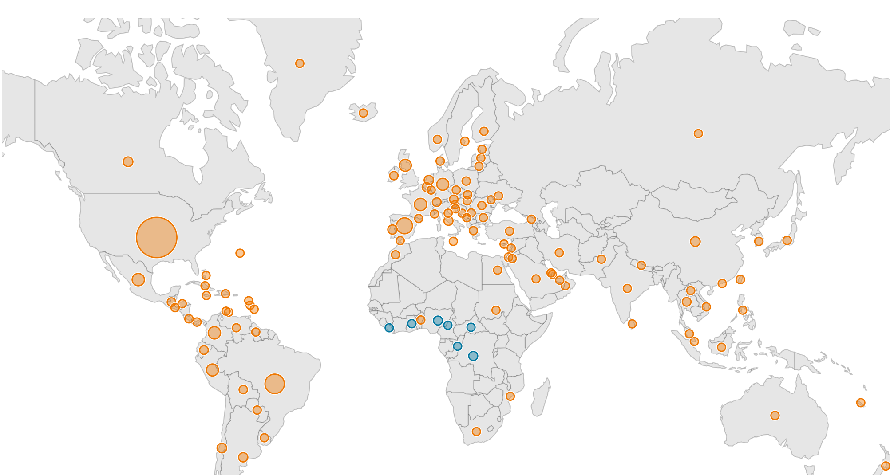
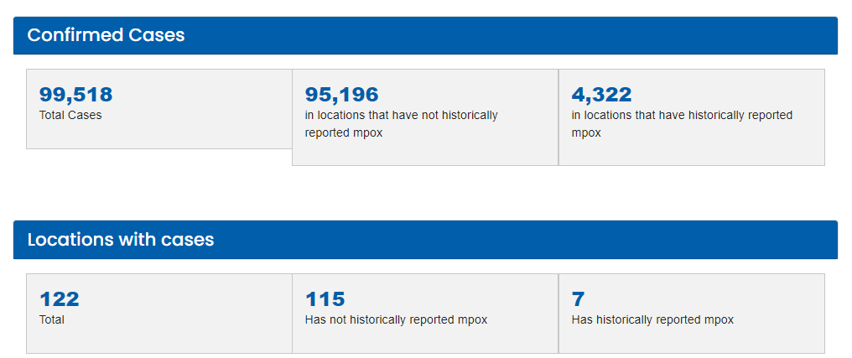
Monkeypox virus (MPXV)
Fuente: CDC https://www.cdc.gov/poxvirus/monkeypox/index.html

Slide 24
Protocolo de secuenciación

Slide 25
Tipos de muestra

Slide 26
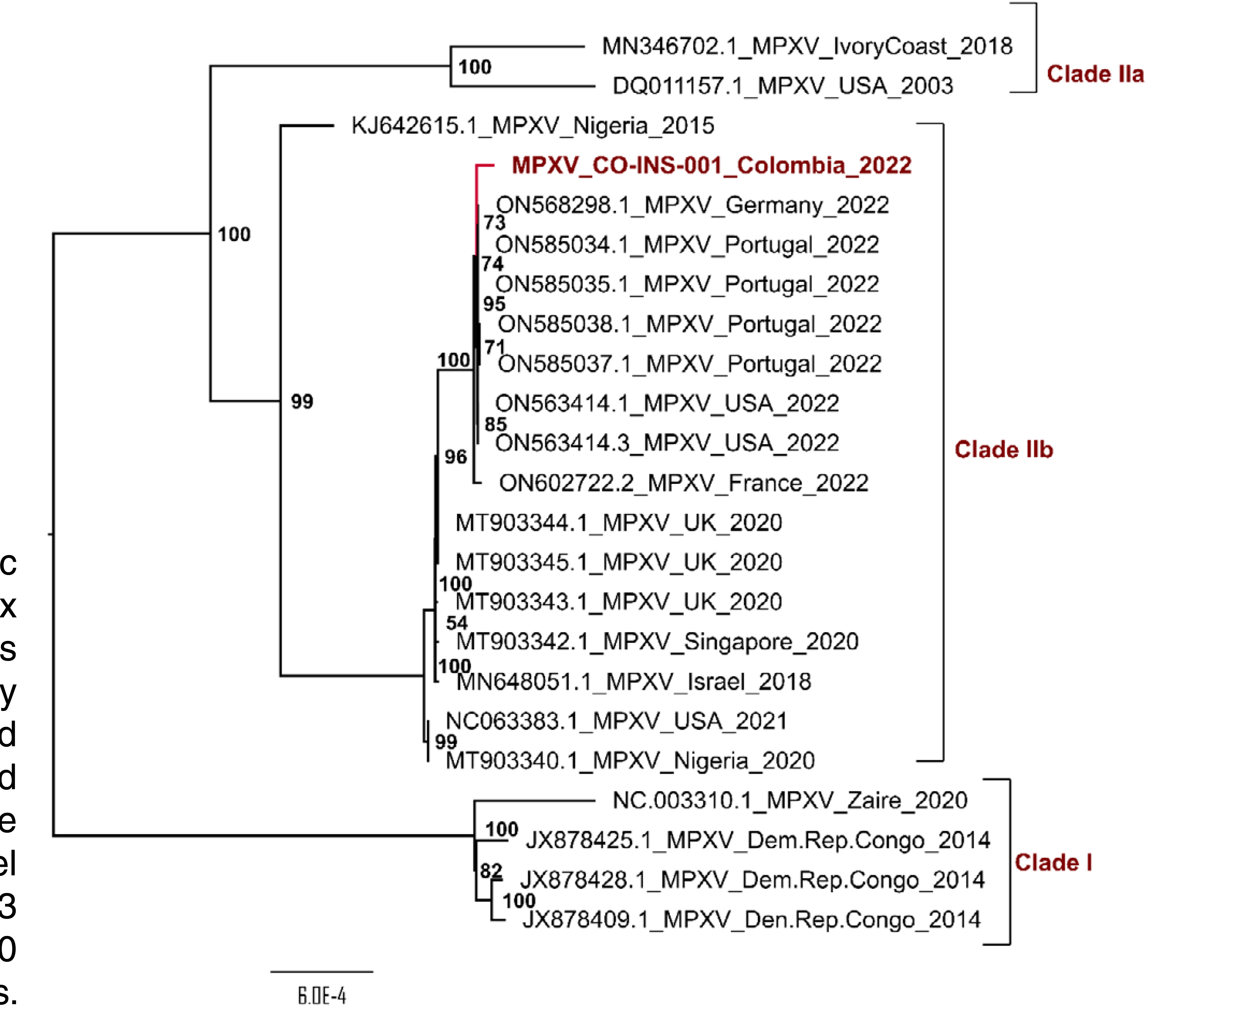
Muestra obtenida por metagenómica
Filogenia de Monkeypox virus, construida por máxima verosimilitud con el modelo de sustitución K3Pu+F+I y 1000 réplicas bootstrap.

Slide 27
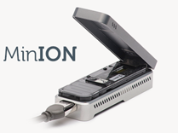
Panel secuenciación
Lecturas de amplicones
Dos esquemas de primers:
Mapeo a referencia
2500 bp | van den Ouden et al, 2022*
1000 bp | Diseño propio INS Colombia
Llamado de variantes
Generación de consenso
*Fuente: https://www.protocols.io/view/monkeypox-virus-whole-genome-sequencing-using-comb-n2bvj6155lk5/v1
Fuente: Adaptado de https://github.com/grubaughlab/EMD531_Gen-Epi-Inf-Dis

Slide 28
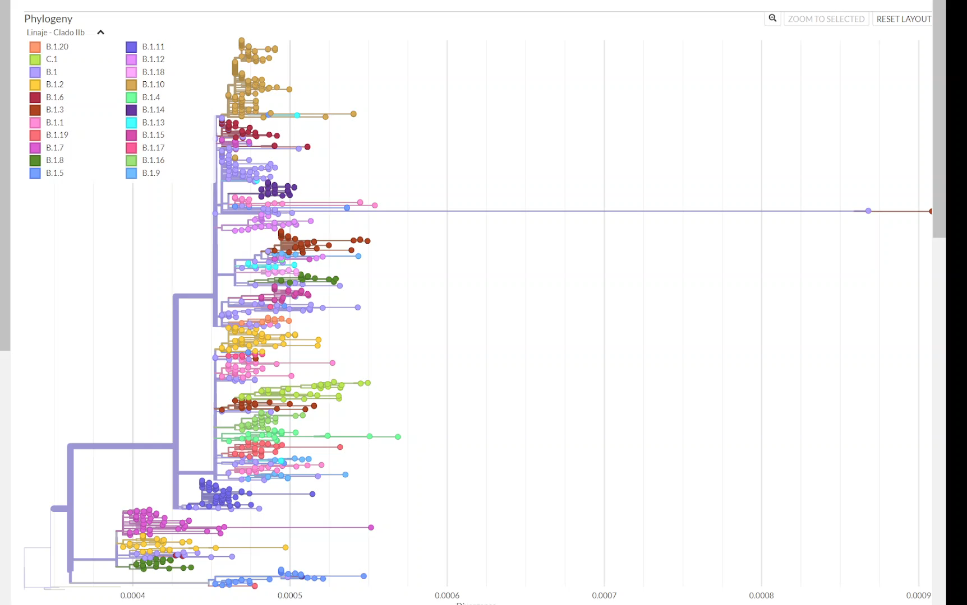
B.1.10
Tres linajes nuevos detectados en Colombia:
B.1.10 – nt C89906T (TC -> TT), G94798A (GA -> AA) aa OPG110: S92F, OPG115: E47K, OPG070, OPG070:R28K
B.1.15 – nt G149818A (GA -> AA); aaOPG058: E34K
B.1.16 – nt G161797A (GA -> AA); aa OPG188: E68K
B.1.6
B.1.15
B.1.16
B.1.11
A

Slide 29
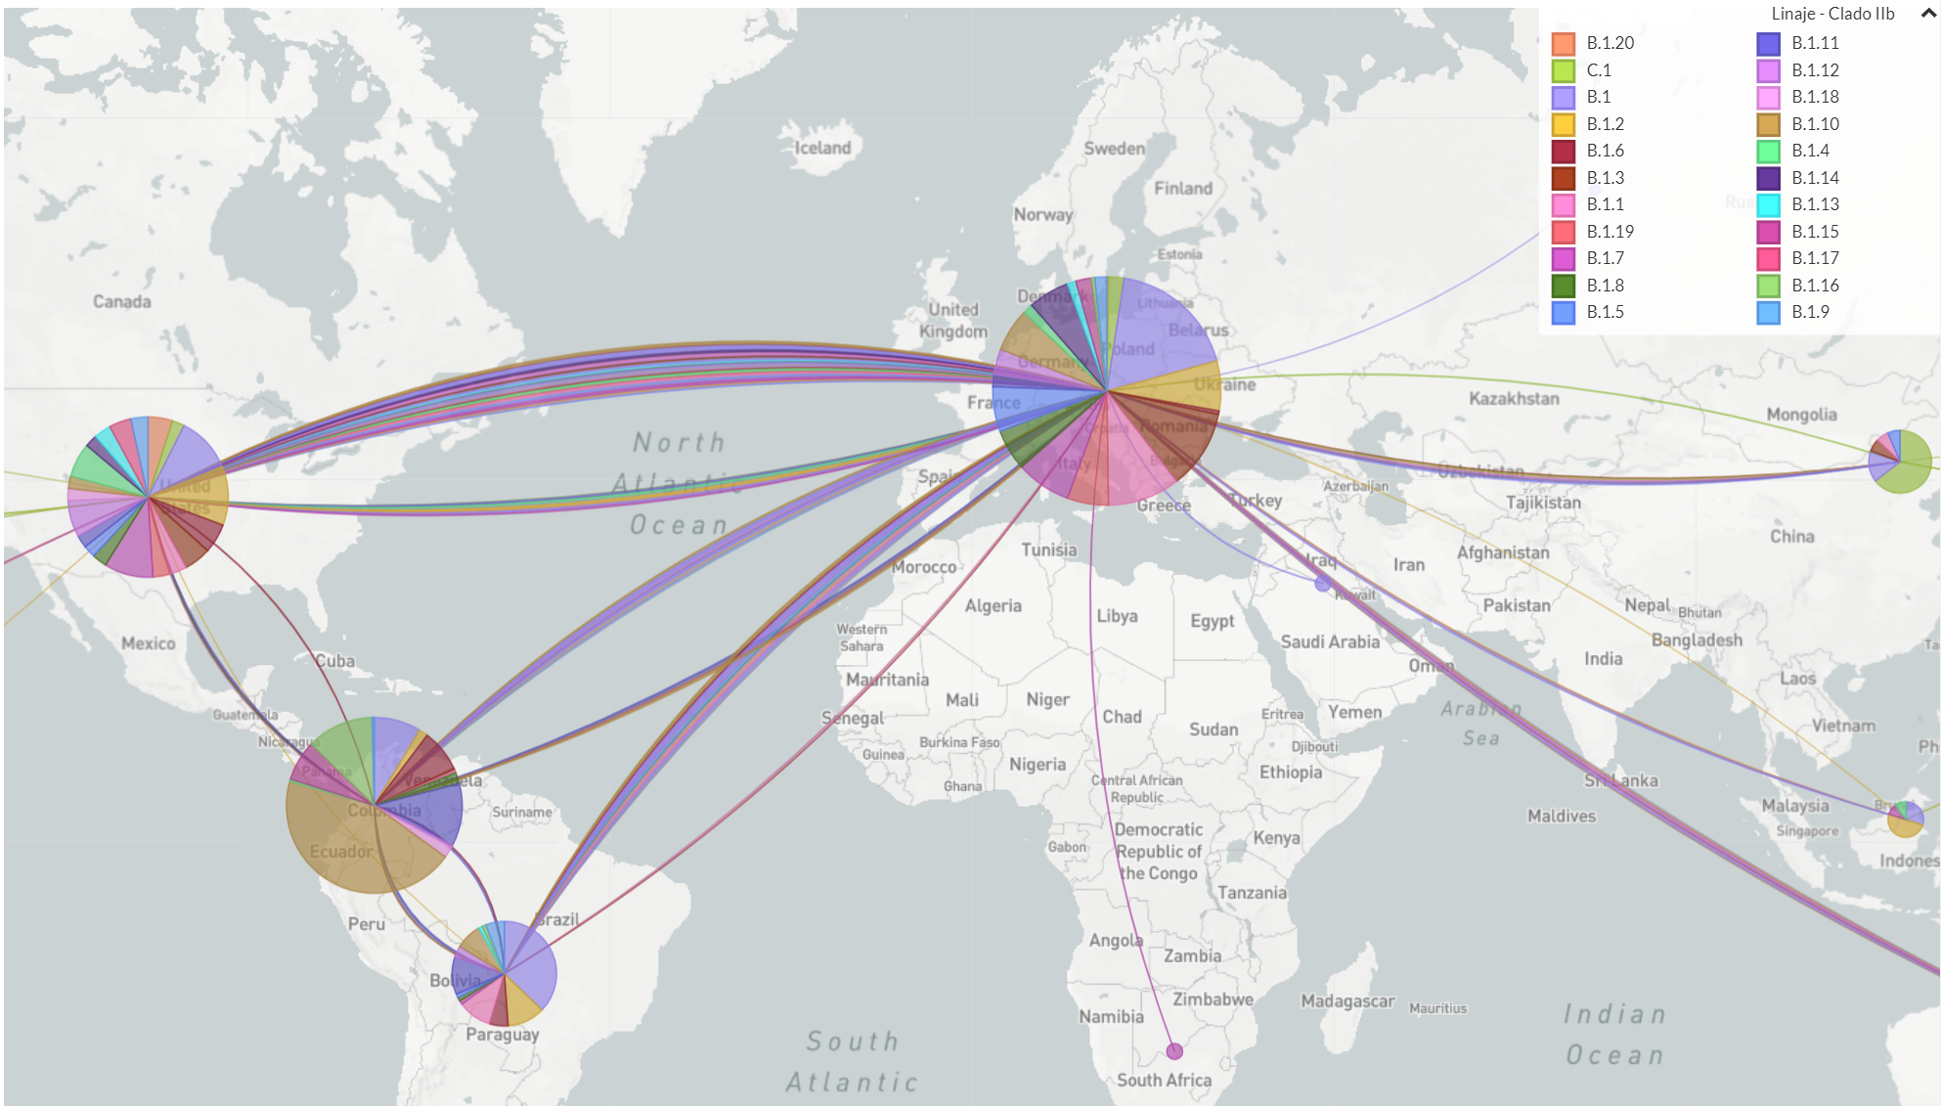


Slide 30
B.1.10
B.1.6
Datos que contextualizan futuros brotes, casos de interés, y nos ayudan a responder preguntas
B.1.15
B.1.16
B.1.11
A

Slide 31
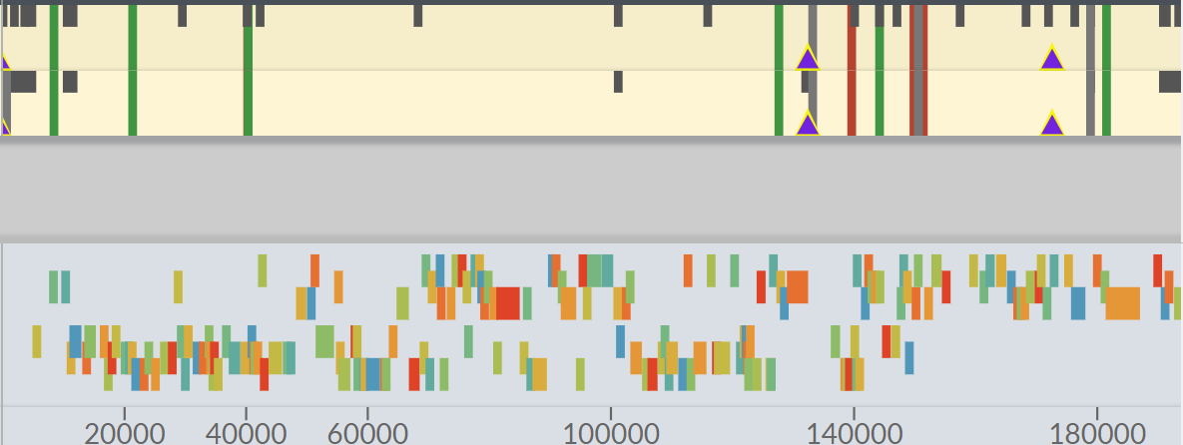
Infección Persistente Paciente con VIH
Octubre 2022 – Prueba positiva
Junio 2023 – Prueba positiva
Ambos fueron linaje B.1.15, genómicamente idéntica

Slide 32
Mpox 2022
Instrumentalizamos lo aprendido y construido con SARS-CoV-2
El brote de MPXV tuvo varias introducciones a Colombia. La primera desde Europa.
Tres linajes nuevos se identificaron por medio de la vigilancia genómica

Slide 33

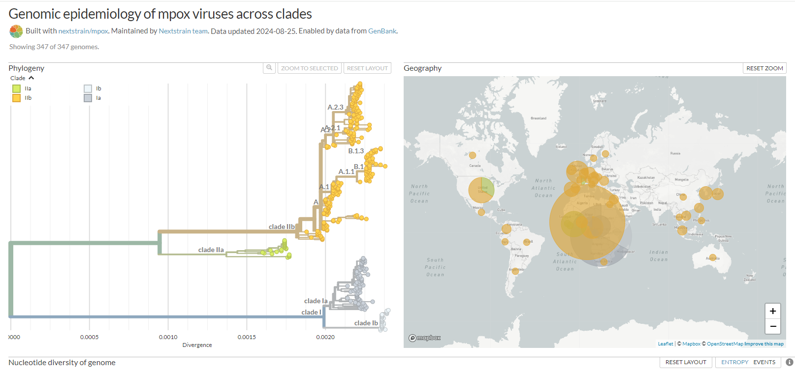
Mpox 2024

Slide 34
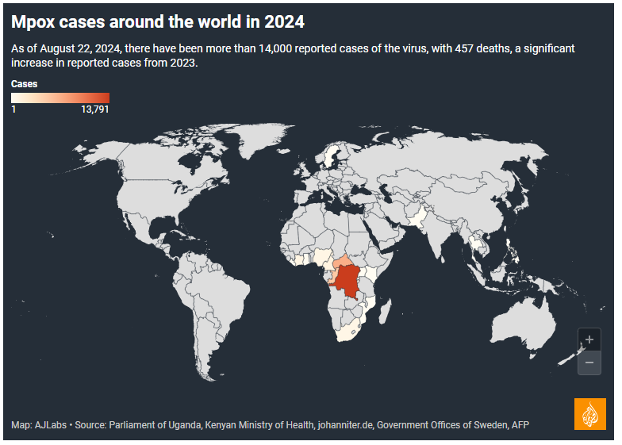
Mpox 2024
https://www.aljazeera.com/news/2024/8/22/mapped-which-countries-have-reported-mpox-cases-so-far

Slide 35
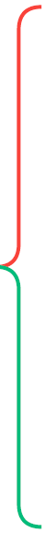
Verificación molecular del MPXV: en muestras recibidas de red nacional de laboratorios para secuenciación
Programa Nacional de Caracterización Genómica
2. Capacidad instalada: Equipos/reactivos y talento humano en el INS – LDSP-(Valle, Antioquia, Bogotá, Bolivar)
Capacidad inmediata para secuenciación del MPXV
3. Tiempo para determinación del clado: 2 semanas
Secuenciación de genoma – 1 semana
Análisis bioinformáticos – 1 semana
4. Equipo de capacitatores INS: disponibles para implementar secuenciación del MPXV en otros laboratorios nacionales en 2 semanas
Notes:
La dirección de Investigación en salud pública del INS cuenta con capacidad inmediata para la secuenciación del MPXV que se resume en los siguientes 4 puntos: (leer los títulos en negrita)

Slide 36
Desafíos y perspectivas
Sostenibilidad del programa de caracterización genómica, aprovechamiento de la capacidad tecnológica instalada.
La Vigilancia genómica debe ser un esfuerzo sostenido en las proporciones adecuadas.
Continuar con la formación de personal científico con capacidades y conocimientos en ciencias ómicas.
Vigilancia de otros microorganismos emergentes, expandir las capacidades de caracterización genómica a laboratorios del país en lugares apartados y fronterizos

Slide 37

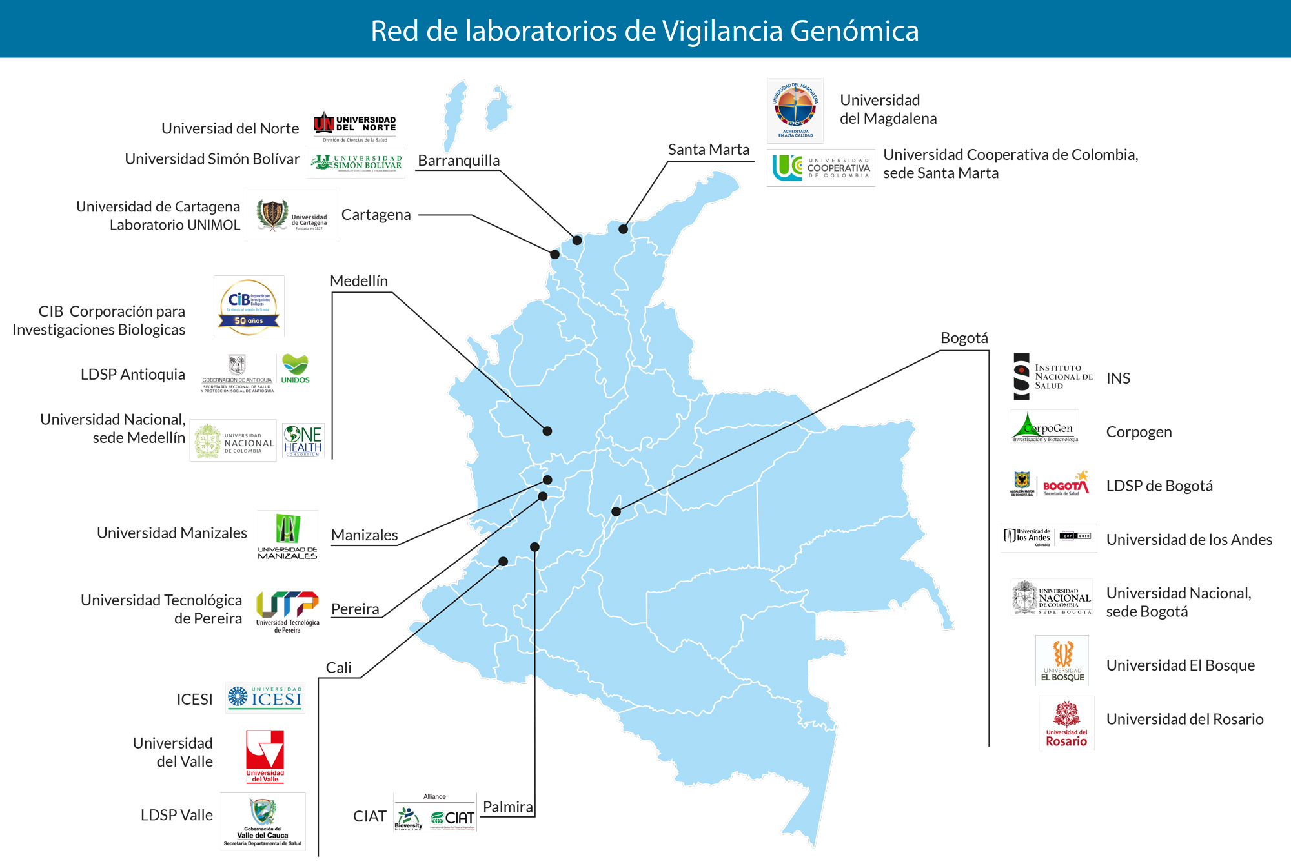


Agradecimientos

Slide 38

Gracias
Contacto:
cfranco@ins.gov.co
carlosestebanfrancom@gmail.com

Slide 39
Algunas de las diapositivas usadas en esta presentación hacen parte del material disponible en Help Center de CZID
https://chanzuckerberg.zendesk.com/hc/en-us

